Slide 1
INHIBIDORES DE LA SÍNTESIS PROTEICA BACTERIANA
Carlos A. Rodríguez J. MD, MSc, PhD

Slide 2
Inhibidores de la síntesis proteica bacteriana
Subunidad 50S:
Macrólidos.
Lincosamidas.
Cloranfenicol.
Oxazolidinonas.
Pleuromutilinas.
Subunidad 30S:
Tetraciclinas.
Glicilciclinas.
Aminoglicósidos.

Slide 3
Inhibidores de la síntesis proteica bacteriana
Con excepción de los aminoglicósidos, todos son bacteriostáticos.
Con excepción de los aminoglicósidos, todos son tiempo dependientes con PAE prolongado y su índice PK/PD es el AUC/MIC.
En general no deben combinarse antibióticos bactericidas con bacteriostáticos, porque puede haber antagonismo.

Slide 4
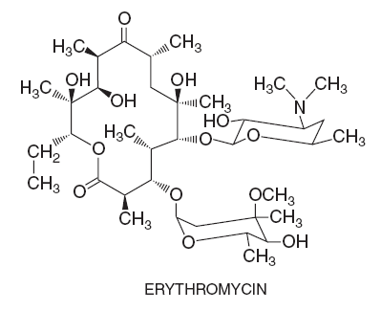
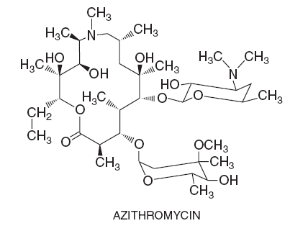
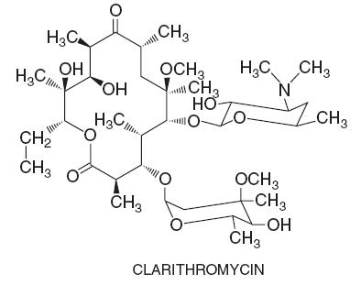
Macrólidos
Eritromicina, claritromicina y azitromicina.

Slide 5
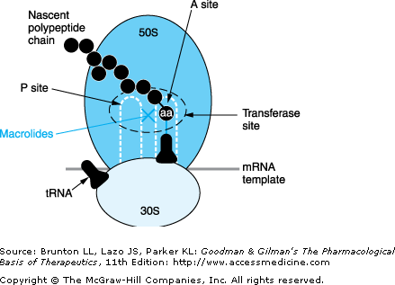
Mecanismo de acción

Slide 6
Mecanismos de resistencia
Eflujo activo (plásmidos): genotipo mef (resistencia de bajo grado).
Alteración blanco molecular → cocos grampositivos:
>30 genes erm; metilan el rRNA 23S.
Resistencia cruzada MLS_{B.}
Resistencia de alto grado.

Slide 7
Eritromicina
Vida media corta: administración 4 veces al día.
Acción contra cocos grampositivos, cocos gramnegativos, y bacterias atípicas.

Slide 8
Claritromicina
Más estable en pH ácido.
Igual de potente contra grampositivos.
Tiene acción contra Mycobacterium spp.
Mejor macrólido contra Helicobacter pylori.
Oral e IV, q12h.

Slide 9
Azitromicina
Mayor actividad contra Haemophilus.
Menor eficacia contra grampositivos.
Menor labilidad ante pH ácido.
Mayor acumulación intracelular y vida media más larga.
Oral e IV, 1 vez al día.

Slide 10
Espectro antibacteriano
Cocos grampositivos:
S. aureus (sólo MSSA).
S. pneumoniae, Streptococcus grupos A, B, y viridans: cada vez más resistencia.
Cocos gramnegativos:
Haemophilus influenzae, M. catarrhalis, Bordetella pertussis.
No contra enterobacterias (excepción Shigella).
No tienen acción contra P. aeruginosa.

Slide 11
Espectro antibacteriano
Atípicos:
Chlamydia trachomatis, Chlamydia pneumoniae, Mycoplasma pneumoniae.
Otros:
Helicobacter pylori (claritromicina).
Mycobacterium fortuitum, Chelonae, Avium, Leprae (claritromicina > azitromicina).

Slide 12
Farmacocinética
Biodisponibilidad oral: 30% eritro, 37% azitro, 50% claritro.
No pasan la barrera hematoencefálica.
Relaciones suero: espacio intracelular son 1:10 E, 1:100 C, 1:1000 A.
Solamente claritromicina requiere ajuste de dosis en insuficiencia renal.

Slide 13
Reacciones adversas
Trastornos gastrointestinales (agonistas de receptores de motilina):
Eritromicina: 45%.
Claritromicina: 16%.
Azitromicina: 12%.
Elevación aminotransferasas (1-5% claritromicina).
Cándida intestinal y genital.

Slide 14
Interacciones
Eritromicina y claritromicina inhiben el citocromo P450 y aumentan niveles de:
Carbamazepina.
Valproato.
Colchicina.
Ergotamina.
Estatinas.
Anticonceptivos.
Warfarina.
Clozapina.
Benzodiazepinas.
Ciclosporina.

Slide 15
Indicaciones clínicas
Elección: infeccione por Mycoplasma, Chlamydia pneumoniae y Chlamydia trachomatis (azitro).
Alternativa en H. influenzae, S. pneumoniae y M. catarrhalis: otitis media, sinusitis, neumonía.

Slide 16
Indicaciones clínicas
Tosferina (azitro).
Infecciones por S. pyogenes (celulitis, erisipela, impétigo): alternativa a beta-lactámicos.
H. pylori (claritro + amoxi + omeprazol).

Slide 17
Presentaciones y dosis
Eritromicina: tabletas de 500 mg, suspensión:
Dosis adultos: 250 a 500 mg (eritromicina base) cada 6 horas.
Niños: 40-50 mg/kg/día, q 6 horas.
Claritromicina: tabletas de 250 y 500 mg, vial de 500 mg:
Dosis adultos: 500 mg cada 12 horas
Niños: 7.5 mg/kg q 12h.

Slide 18
Presentaciones y dosis
Azitromicina: suspensión, tabletas de 500 mg, vial de 500 mg:
Dosis adultos: 500 mg 1 vez al día.
Dosis única de 1 g (chlamydia trachomatis).
Dosis única de 2 g (sinusitis, neumonía).
Niños: 10 mg/kg/día por 3-5 días.

Slide 19
Lincosamidas
Lincomicina y clindamicina.
Inhiben la síntesis proteica, uniéndose al ribosoma en un sitio sobrepuesto con el de los macrólidos.
Son antibióticos bacteriostáticos, excepto contra S. aureus, S. pneumoniae, S. pyogenes y B. fragilis (bactericida).

Slide 20
Mecanismos de resistencia
Modificación del sitio P del ribosoma 50S:
Metilación del rRNA 23S (gen erm): Resistencia constitutiva o inducible a MLS_{B}.
En las cepas con resistencia inducible, el fenotipo MR/LS puede confundir (requiere prueba D).

Slide 21
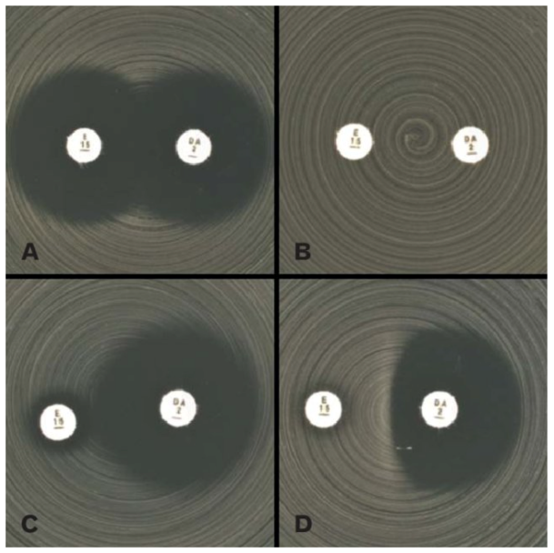
Prueba D

Slide 22
Espectro
Cocos Gram+: Staphylococcus aureus incluyendo la mayoría de cepas MRSA, Streptococcus spp.
Anaerobios.
P. falciparum, T. gondii, P. jirovecii.
No tiene actividad contra:
Bacilos gramnegativos.
Enterococcus faecium, E. faecalis.
Clostridioides difficile.

Slide 23
Farmacocinética
Alimentos retardan pero no disminuyen la absorción oral.
Se concentra bien en tejidos, mas no pasa BHE significativamente (no usar en meningitis piógena).
Niveles terapéuticos en sinovia, pleura, peritoneo, hueso, abscesos, escaras.
[Intracelular] = 25-50 x [extracelular].

Slide 24
Farmacocinética
Administración oral e intravenosa.
Metabolismo hepático.
Vida media corta 2.0-2.5 h.
80-90% se elimina en la bilis, 10-20% en orina.

Slide 25
Reacciones adversas
Diarrea: hasta 30%.
Colitis por antibióticos: hasta 10%:
Superinfección por Clostridioides difficile.
Hipersensibilidad: hasta 10%.
Hipotensión: por bolos IV.
Raras: pancitopenia, elevación enzimas hepáticas.

Slide 26
Usos clínicos
Infecciones mixtas: aerobios + anaerobios:
Intraabdominales*.
Pélvicas*.
Tracto respiratorio superior*.
Úlceras en pie diabético*.
Úlceras de decúbito*.
Pulmonares.
Odontogénicas.
Tejidos blandos.
*Combinada con aminoglicósido o aztreonam.

Slide 27
Otras indicaciones clínicas
Alternativa en infecciones por bacterias grampositivas:
Portadores faríngeos de Streptococcus grupo A.
Amigdalitis bacteriana recurrente.
Alternativa a amoxicilina en profilaxis de endocarditis por Streptococcus spp.
Infecciones por Staphylococcus (como osteomielitis), especialmente MRSA.

Slide 28
Otras indicaciones clínicas
Vaginosis (óvulos).
Toxoplasma gondii (corioretinitis, encefalitis); combinado con pirimetamina.
Plasmodium falciparum (de elección en embarazadas, combinada con quinina).
Pneumocystis jirovecii (alternativa a TMP-SMX).

Slide 29
Presentación y dosis
Clindamicina:
Cápsulas de 300 mg, vial de 600 y 900 mg.
Dosis oral: 300 mg cada 6 horas
Dosis intravenosa: 1200 a 2700 mg/día, dividido cada 8 horas.
Niños: 8-25 mg/kg/día, dividido q6-8 horas.

Slide 30
Oxazolidinonas
Linezolid, tedizolid.
Mecanismo de acción:
Se une al rRNA 23S en un sitio diferente a MLS.
Bloquea iniciación de la síntesis proteica.
Bacteriostático.
Mecanismo de resistencia:
Mutaciones en el rRNA 23S.

Slide 31
Oxazolidinonas: espectro
Cocos grampositivos: Staphylococcus, Streptococcus, Enterococcus.
Bacilos grampositivos: Corynebacterium, Listeria.
Mycobacterium tuberculosis.

Slide 32
Linezolid: farmacocinética
Uso oral e intravenoso.
Biodisponibilidad oral: 100%.
No afecta el citocromo P450.
No requiere ajuste en falla renal.

Slide 33
Linezolid: RAM e interacciones
Reacciones adversas:
Trombocitopenia (usos mayores de 2 semanas).
Neuropatía óptica y periférica (usos prolongados).
Interacciones:
Tiene acción de inhibidor de la MAO y puede causar síndrome serotoninérgico con ISRS.

Slide 34
Linezolid: indicaciones
Infecciones por enterococo resistente a vancomicina.
Neumonía por MRSA.
Infecciones de piel y tejidos blandos por grampositivos.
Alternativa en tuberculosis multirresistente.

Slide 35
Linezolid: presentación y dosis
Viales y tabletas de 600 mg.
Dosis adultos: 600 mg 2 veces al día.
Niños <12 años: 10 mg/kg cada 8 horas.

Slide 36
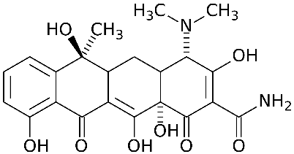
Tetraciclinas
Bacteriostáticos de amplio espectro productos de Streptomyces aureofaciens.
Clasificación según la vida media:
Clortetraciclina, oxitetraciclina, tetraciclina (8-9 h).
Doxiciclina, minociclina (16-18 h).

Slide 37
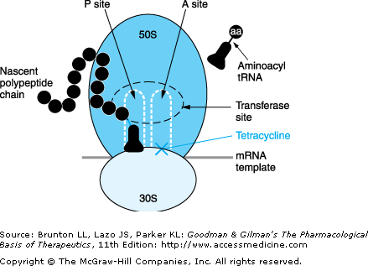
Mecanismo de acción

Slide 38
Mecanismos de resistencia
Mediada por plásmidos, inducible.
Tres mecanismos:
Eflujo activo (active efflux).
Bloqueo del acceso al ribosoma (protección ribosomal).
Inactivación enzimática de la tetraciclina.

Slide 39
Espectro antimicrobiano
Anaerobios:
Bacteroides fragilis.
Propionibacterium.
Actinomyces.
Fusobacterium.
Otros:
Helicobacter.
Chlamydia spp.
Mycoplasma spp.
Borrelia spp.
T. pallidum (doxi)
Leptospira spp.
Cocos Gram+:
S. aureus.
S. pyogenes.
S. pneumoniae.
Bacterias Gram-:
Enterobacterias.
H. influenzae.

Slide 40
Farmacocinética
Biodisponibilidad: clortetraciclina (30%), tetraciclina (70%), doxiciclina (95%) y minociclina (100%).
Excelente concentración tisular.
Excreción renal (excepto doxiciclina).

Slide 41
Usos clínicos principales
Alternativa en neumonía adquirida en la comunidad (doxiciclina) en mayores de 8 años.
Infecciones por Chlamydia trachomatis.
Alternativa en sífilis.
Enfermedad de Lyme (Borrelia).

Slide 42
Usos clínicos principales
Cólera, ántrax.
Infecciones por rickettsias: fiebre de las montañas rocosas, tifo.
Acné inflamatorio.

Slide 43
Reacciones adversas
Manchas permanentes e hipoplasia del esmalte dental (hasta los 8 años). En caso de necesidad, puede usarse doxiciclina por un máximo de 3 semanas.
Náusea, gastritis, diarrea, colitis.
Fotosensibilidad.
Vértigo (mino), Pseudotumor cerebri.
Superinfecciones (C. difficile, Candida).

Slide 44
Interacciones
Antiácidos, bicarbonato, calcio, magnesio, hierro, colestiramina: ↓ absorción oral.
Carbamazepina, fenitoína, barbitúricos: reducen la vida media sérica de doxiciclina.
Tetraciclina + vitamina A = hipertensión intracraneana.

Slide 45
Presentaciones y dosis
Tetraciclina HCl: cápsulas de 500 mg:
Dosis: 500 mg cada 6 horas.
Doxiciclina: cápsulas de 100 mg:
Dosis: 200 mg el primer día (100 mg q12h) y luego 100 mg/día.
Infecciones graves: 100 mg cada 12 horas.
Niños mayores de 8 años: 2.2 mg/kg cada 12 h.

Slide 46
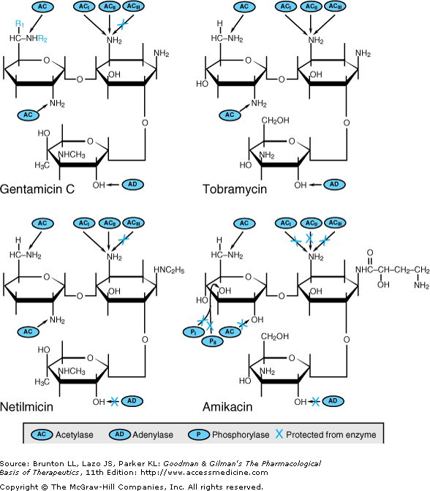
Aminoglicósidos
Disponibles en Colombia para uso parenteral:
Gentamicina.
Amikacina.
Estreptomicina.
Para uso tópico:
Gentamicina.
Tobramicina.
Neomicina.

Slide 47
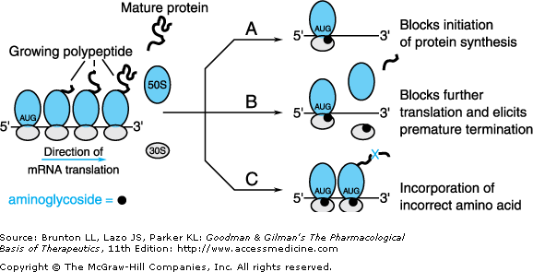
Mecanismo de acción

Slide 48
Mecanismos de resistencia
Enzimas modificadoras:
Acetiltransferasas (AAC).
Nucleotidiltransferesas (ANT).
Fosfotransferasas (APH).
Transmitidas por plásmidos y transposones.
Resistencia constitutiva, no inducible.
La resistencia no es cruzada.

Slide 49
Espectro
Bacilos gramnegativos: Enterobacteriaceae, Pseudomonas aeruginosa, Acinetobacter spp.
Cocos aerobios grampositivos: Staphylococcus, Enterococcus y Streptococcus (en combinación con agentes de la pared celular).
Micobacterias.
Otros (Vibrio, Yersinia, Francisella).

Slide 50
Farmacocinética
Uso parenteral (IV, IM), no se absorben por vía oral.
Baja unión a proteínas plasmáticas (<10%).
Vida media: 2-3 h, se prolonga en falla renal.
Excelente distribución a líquidos extracelulares, no llegan al SNC, próstata, bilis, humor vítreo o espacio intracelular.

Slide 51
Farmacodinamia
Rápida acción bactericida dependiente de la concentración, con PAE prolongado.
Índice PK/PD: C_{max}/MIC (magnitud 8-10).
Una dosis al día produce:
Mayor eficacia bactericida.
Menor riesgo de resistencia.
Menor toxicidad renal.
Excepción (dosificación 3 veces al día): sinergismo contra grampositivos.

Slide 52
Reacciones adversas
Nefrotoxicidad.
Ototoxicidad (coclear y vestibular).
Bloqueo neuromuscular
(dosis altas en bolo IV rápido).

Slide 53
Indicaciones
Gentamicina y amikacina: infecciones serias por bacilos aerobios gramnegativos, en combinación con beta-lactámicos. Monoterapia solo en ITU no complicada.
Gentamicina y estreptomicina: en combinación con beta-lactámicos o glicopéptidos en endocarditis por s. aureus y enterococcus spp.
Estreptomicina y amikacina: segunda línea en TB.

Slide 54
Otras indicaciones
Tobramicina y gentamicina tópicas: conjuntivitis y otitis externa por P. aeruginosa.
Espectinomicina (aminociclitol): tratamiento opcional en gonorrea (1 dosis IM).

Slide 55
Presentaciones y dosis
Gentamicina: ampollas 80, 160, 240 mg.
Adultos: 5-7 mg/kg/día.
Niños: 3-5 mg/kg/día.
Amikacina: ampollas 100 y 500 mg.
Adultos: 15 mg/kg/día.
Niños: 15-30 mg/kg/día.

Slide 56
Otros inhibidores de la síntesis proteica
Inhibidores de tRNA sintetasas: mupirocina
Inhibe la isoleucil-tRNA-sintetasa.
Tópico (crema, ungüento), tiene acción sólo contra cocos grampositivos.
De elección en infecciones superficiales de piel: impétigo, foliculitis.
De elección para eliminar la colonización nasal por S. aureus.

Slide 57
Otros inhibidores de la síntesis proteica
Inhibidores de factores de elongación: ácido fusídico:
Inhibe el factor de elongación G (EF-G).
Tópico (crema, ungüento).
Acción sólo contra cocos grampositivos.
Alternativa en infecciones superficiales de piel.

Slide 58
Bibliografía recomendada
Katzung. Basic and Clinical Pharmacology.
Goodman and Gilman. The Pharmacological basis of therapeutics.
Mandell. Principles and Practice of infectious diseases.

